Slide 1
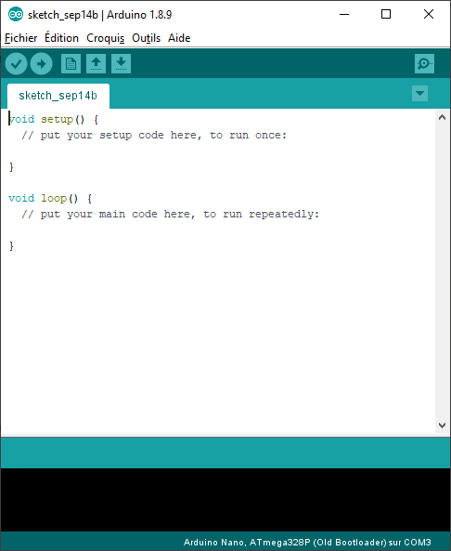
LES BASES DU CODE ARDUINO

Slide 2
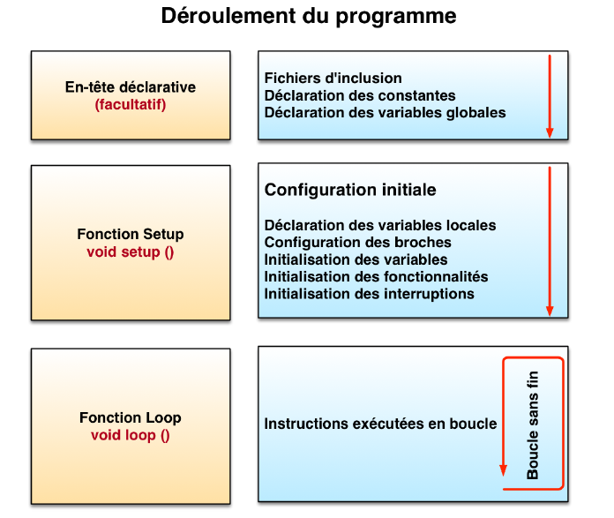
LE DÉROULEMENT DU PROGRAMME
Le programme se déroule de la façon suivante :
1. Prise en compte des instructions de la partie déclarative
2. Exécution au démarrage de la partie configuration définie par la fonction setup(),
3. Exécution de la boucle par la fonction loop(). Cette boucle s’exécute indéfiniment et le plus rapidement possible.

Slide 3
LE CODE MINIMAL
La fonction setup() est appelée une seule fois lorsque le programme commence. C'est pourquoi c'est dans cette fonction que l'on va écrire le code qui n'a besoin d'être exécuté qu’une seule fois. On appelle cette fonction : "fonction d'initialisation". On y retrouvera la mise en place des différentes sorties et quelques autres réglages.
C'est dans la fonction loop() que l’on va écrire le contenu du programme. Il faut savoir que cette fonction est appelée continuellement, c'est-à-dire qu’après avoir exécutée une fois on la réexécute, encore et encore le plus rapidement possible. On parle de boucle infinie.

Slide 4
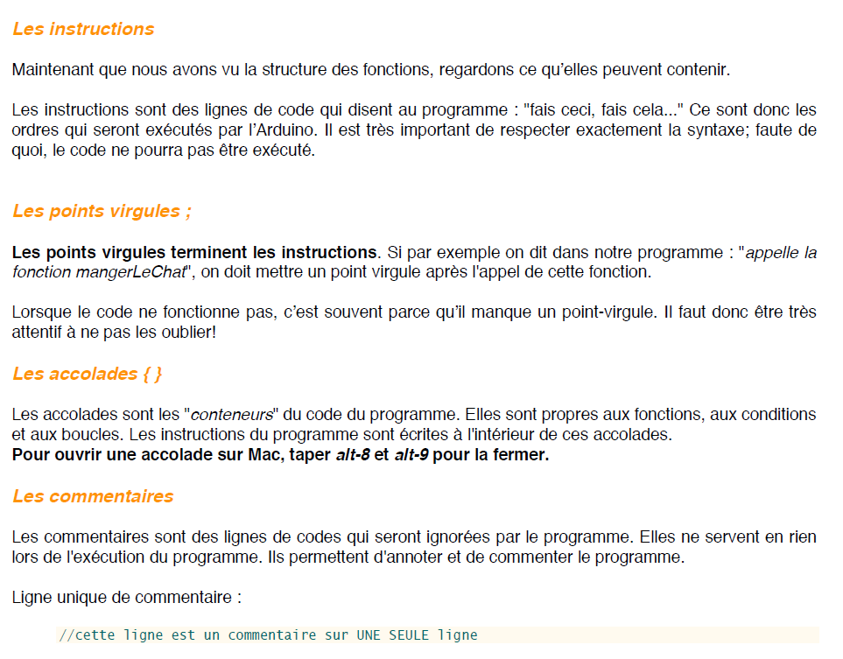
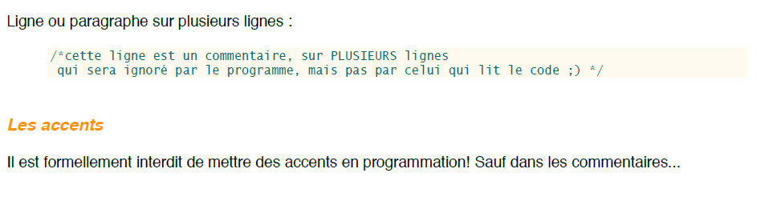
LES INSTRUCTIONS

Slide 5
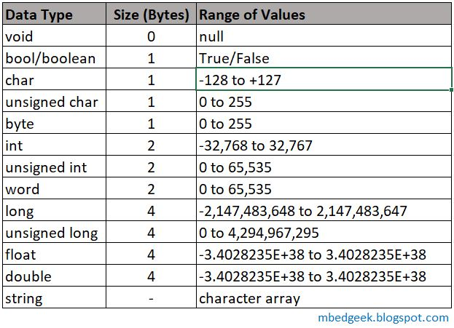
TYPES DE VARIABLES DE BASE
true or false
Documentation officielle sur les variables Arduino : https://www.arduino.cc/reference/en/#variables

Slide 6
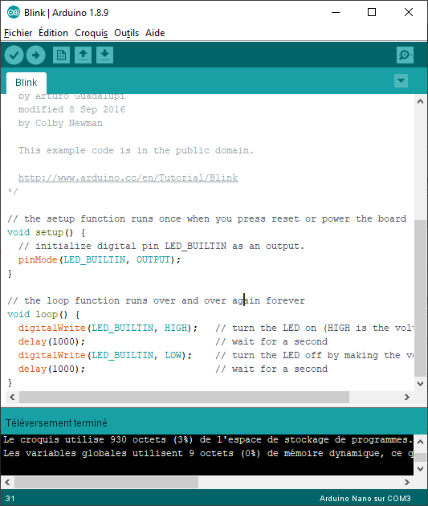
ANALYSE DU CODE BLINK
La ligne pinMode(LED_BUILTIN, OUTPUT); initialise la broche LED_BUILTIN de la carte comme sortie, c'est-à-dire que des données seront envoyées depuis le microcontrôleur vers cette broche (on va envoyer de l'électricité).
Avec l'instruction digitalWrite(LED_BUILTIN, HIGH);, le microcontrôleur connecte la broche LED_BUILTIN au +5V ce qui a pour effet d'allumer la DEL (de l'électricité sort de la broche LED_BUILTIN ).
L'instruction delay(500); indique au microcontrôleur de ne rien faire pendant 500 millisecondes, soit ½ seconde.
Avec l'instruction digitalWrite(LED_BUILTIN, LOW);, le microcontrôleur connecte la broche LED_BUILTIN au 0V ce qui a pour effet d'éteindre la DEL (on coupe l'alimentation en électricité).
L'instruction delay(500); indique au microcontrôleur à nouveau de ne rien faire pendant 500ms soit ½ seconde.
Le résultat est donc que la DEL s'allume pendant ½ seconde, puis s'éteint pendant une ½ seconde puis s'allume pendant ½ seconde... elle clignote donc.
Profitons maintenant pour voir ce que signifie le terme OUTPUT. Il s’agit de préciser si la broche est une entrée ou une sortie. En effet, le microcontrôleur a la capacité d'utiliser certaines de ses broches en entrée (INPUT) ou en sortie (OUTPUT). Il suffit simplement d’interchanger une ligne de code pour dire qu'il faut utiliser une broche en entrée (récupération de données) ou en sortie (envoi de données).

Slide 7
RÉGLER UNE TENSION AVEC digitalWrite()
Il est possible de régler la tension présente à la plupart des broches. Cette tension peut être réglée à deux niveaux :
HIGH : règle la tension à 5V
LOW : règle la tension à 0V (GND)
Pour régler la tension électrique présente à une broche, nous utilisons la paire de fonctions suivantes :
1) Configurer la broche en mode sortie :
2) Régler la tension avec l’une des commandes suivantes :

Slide 8

DÉTECTER UNE TENSION AVEC digitalRead()
Il est possible de détecter la présence ou l’absence de tension selon 2 seuils :
HIGH : présence d’une tension > 3.5V
LOW : présence d’une tension < 1.5 V
En fonction du signal reçu, le microcontrôleur pourra effectuer une tâche prévue (allumer la lumière lorsqu'un capteur de mouvement détecte une présence, par exemple).
Pour détecter la tension électrique présente à une broche, nous utilisons la paire de fonctions suivantes :
1) Configurer la broche en mode entrée (deux modes d’entrée possible) :
2) Effectuer la détection et sauvegarder la valeur dans une variable

Slide 9
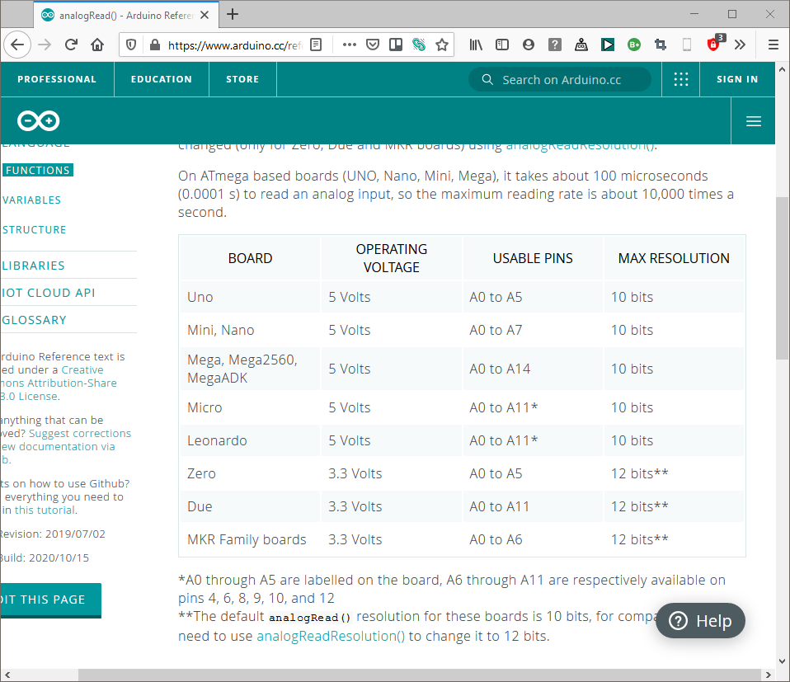
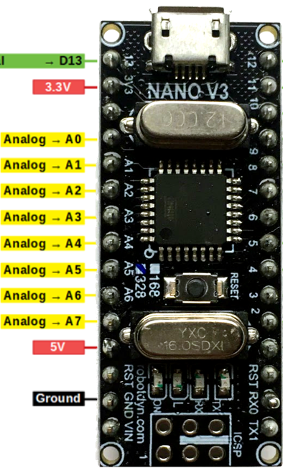
MESURER UNE TENSION AVEC analogRead()
valeur
broche
La fonction analogRead() mesure une tension d’entrée avec 1024 seuils. La valeur retournée est entre 0 et 1023et est proportionnelle à la tension entre 0V et 5V.
https://www.arduino.cc/reference/en/language/functions/analog-io/analogread/

Slide 10
DÉBOGUER AVEC Serial
baud
Cette fonction démarre la communication avec l’ordinateur. Les valeurs de baud possibles : 300, 600, 1200, 2400, 4800, 9600, 14400, 19200, 28800, 38400, 57600, 115200 et +
valeur à envoyer
Envoie à l’ordinateur une valeur en mode texte.
valeur à imprimer
Envoie à l’ordinateur une valeur en mode texte, suivi d’un retour à la ligne (ln).

Slide 11
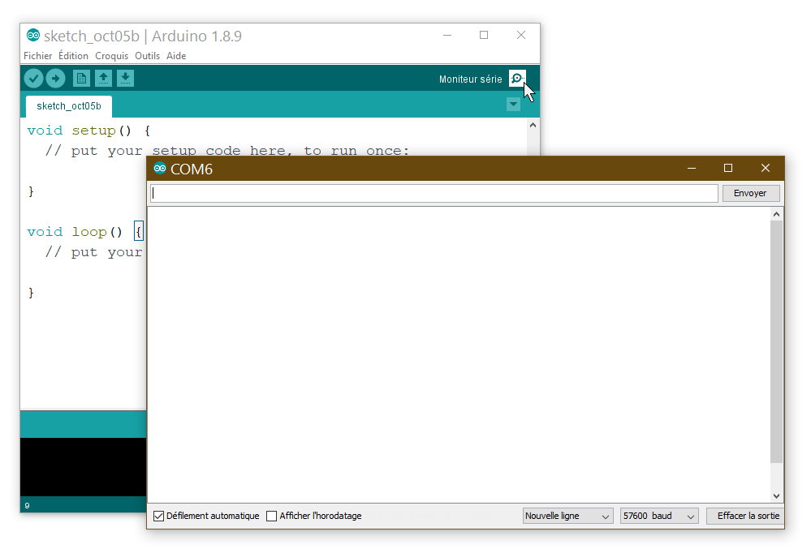
LE BAUD ET OUVRIR LE MONITEUR SÉRIE
Le baud, définit la vitesse de communication entre la carte et l’ordinateur. Plus le baud est rapide, plus on peut envoyer de messages. Par contre, plus il y a des erreurs potentielles. Pour l’Arduino Nano, une valeur de 57 600 est un bon compromis. Le plus important est que l’ordinateur et la carte utilisent la même valeur!
Valeurs de baud possibles : 300, 600, 1200, 2400, 4800, 9600, 14400, 19200, 28800, 38400, 57600, 115200 et +

